Slide 1
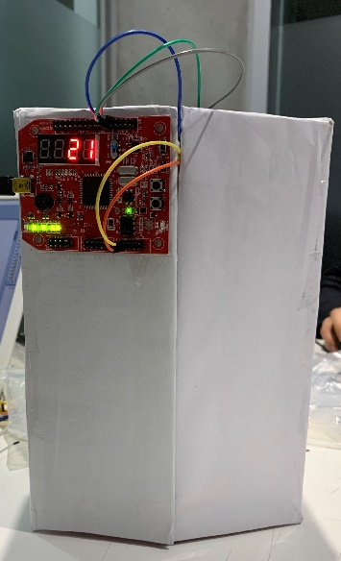
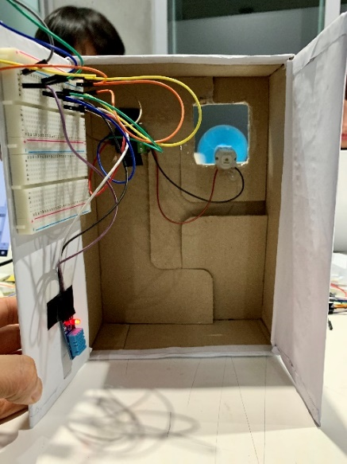
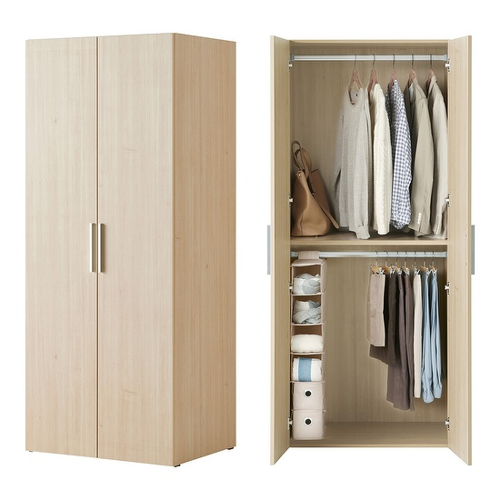

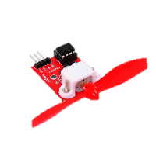
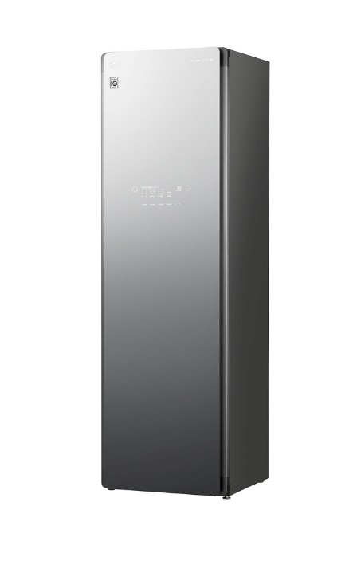


옷장 온습도 관리 환풍기
1
옷장 내 온도 표시
온습도 센서가 측정한 온도 값을 FND로 실시간으로 출력합니다
2
옷장 내 습도 단계 표시
온습도 센서가 측정한 습도 값을 0 ~ 7단계의 값으로 LED로 표시합니다
습도 기준값 이상이면 자동 환풍기 가동
3
습도 단계가 3단계 이상이면 자동으로 환풍기가 가동됩니다
2019 마이크로프로세서설계 및 실습
양정훈 교수님
12조
컴퓨터과학부 2015920016 도우찬
컴퓨터과학부 2015920057 하경민
어려웠던 점
DHT11 온습도 센서 값 받아 오는 작업
FND로 실시간으로 온도 값 출력하는 작업
개선점
건전지 전원, LCD를 활용하여 깔끔하게 내부로 전선 정리
블루투스 모듈 추가하여 핸드폰으로 실시간 옷장 상태 확인

